Slide 1
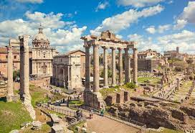
Rimski svijet Prva stoljeća Rima

Slide 2
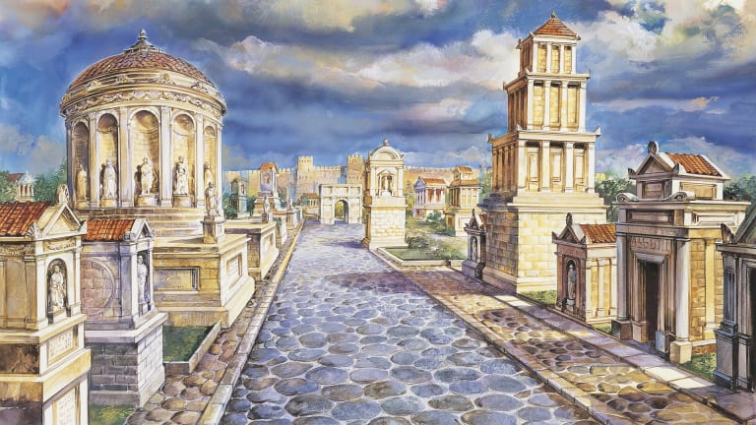
(1444) "HISTORY IN 3D" - ANCIENT ROME 320 AD - 2nd trailer – YouTube - virtualna šetnja Rimom
ZADATAK:
Zapišite u bilježnicu što ste uočili te svoje dojmove i eventualna pitanja.

Slide 4
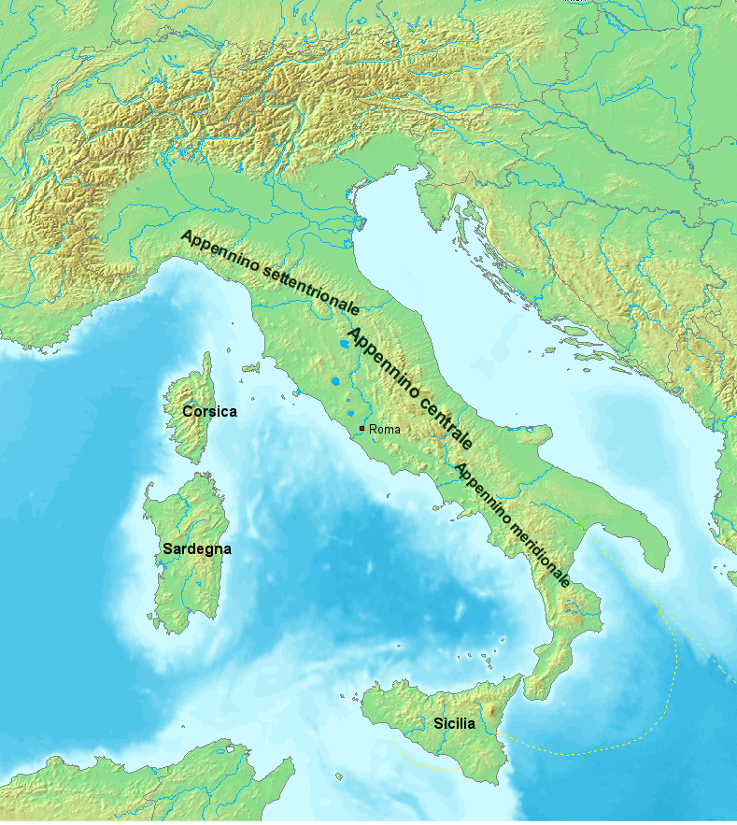

Slide 5
Rim nosi nadimak „vječni grad“

Slide 6
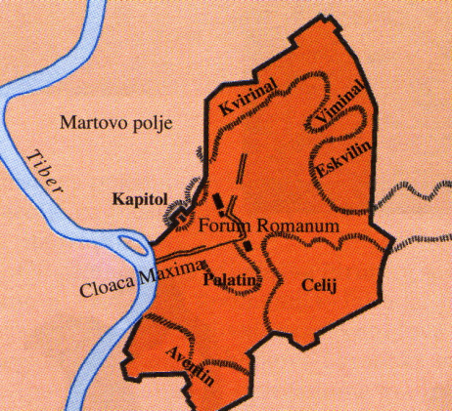
ZNANOST
PRVO NASELJE MA MJESTU RIMA
uz obalu rijeke Tiber
osnovali ga Latini – sedam brežuljak
- u 6. st. pr. Kr. Rim osvajaju Etruščani

Slide 7
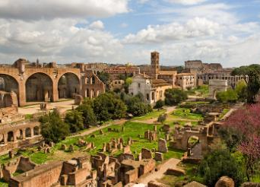
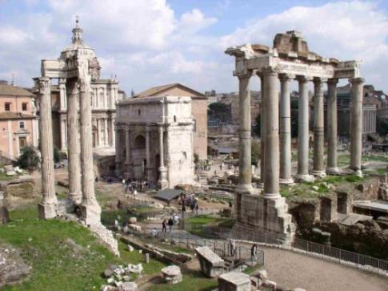
FORUM ROMANUM

Slide 8
https://www.youtube.com/watch?v=11d26KUImH4 – legenda o osnutku Rima

Slide 9
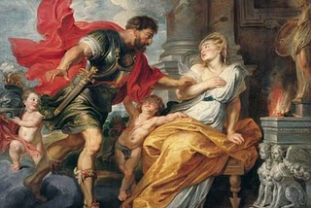
LEGENDA
Rea Silvija

Slide 10
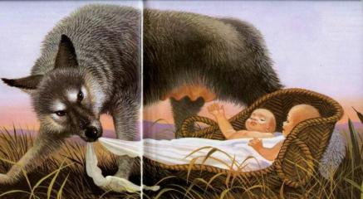
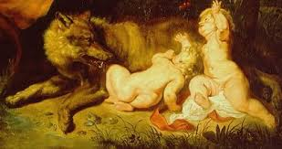
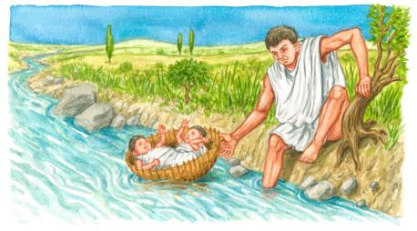
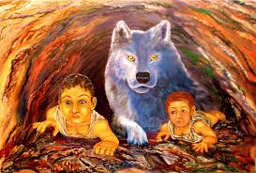

Slide 11
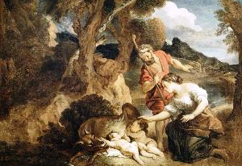
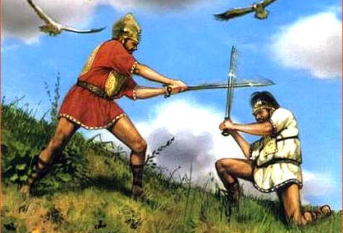
753. g. pr. Kr.

Slide 12
Zadatak:
U odgovarajuće stupce razvrstaj sljedeće: bog Mars, Latini, 753. g. pr. Kr., 6. st. pr. Kr., Etruščani, vučica, Romul i Rem, Tiber.
POVIJESNI IZVORI | LEGENDA

Slide 15
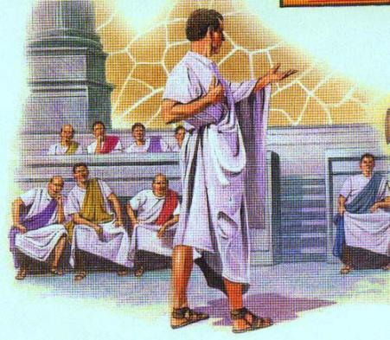
SENAT

Slide 16
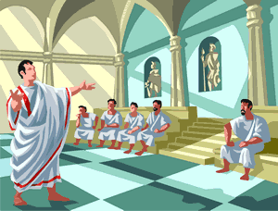
NARODNA SKUPŠTINA

Slide 17
Kraljevstvo Republika Carstvo
753.g.pr.Kr. 509.g.pr.Kr. 27.g.pr.Kr.- 476.g

Slide 18
RIMSKI KRALJEVI
(POSLJEDNJA ČETVORICA SU ETRUŠČANI)
Romul | 753.-716. g. pr.Kr.
Numa Pompilije | 715.-673. g. pr.Kr.
Tulije Hostilije | 673.-641. g. pr.Kr.
Anko Marcije | 641.-616. g. pr.Kr.
Lucije Tarkvinije Prisko | 616.-579. g. pr.Kr.
Servije Tulije | 578.-535. g. pr.Kr.
Lucije Tarkvinije Oholi | 534.-510. g. pr.Kr.
509. g. pr.Kr. → pobuna Rimljana → Rimska republika!

Slide 20
Zadatak: Riješi listić/zalijepi listić u bilježnicu

Slide 21
Vježba:
Legenda o osnutku Rima (learningapps.org) - utvrđivanja redoslijeda zbivanja u legendi o osnutku Rima
Apeninski poluotok (learningapps.org) – slijepa karta

